Slide 1
BİL403-503 • SOSYAL AĞLAR
Zachary Karate Kulübü Ağının
Yapısal ve Topluluk Analizi
Barış Emre Ahi • 221101045 • 31.07.2026
Notes:
Bu sunumda 34 üyeli gerçek bir sosyal ağın yapısını, merkez aktörlerini ve topluluk ayrımını inceleyeceğim. Ana sorum şu: Çatışma sonrasında gerçekleşen bölünme, çatışmadan önceki bağlantı örüntüsünde görülebiliyor muydu?
[Sources]
- Zachary (1977), https://doi.org/10.1086/jar.33.4.3629752
- Hagberg, Schult & Swart (2008), NetworkX.

Slide 2
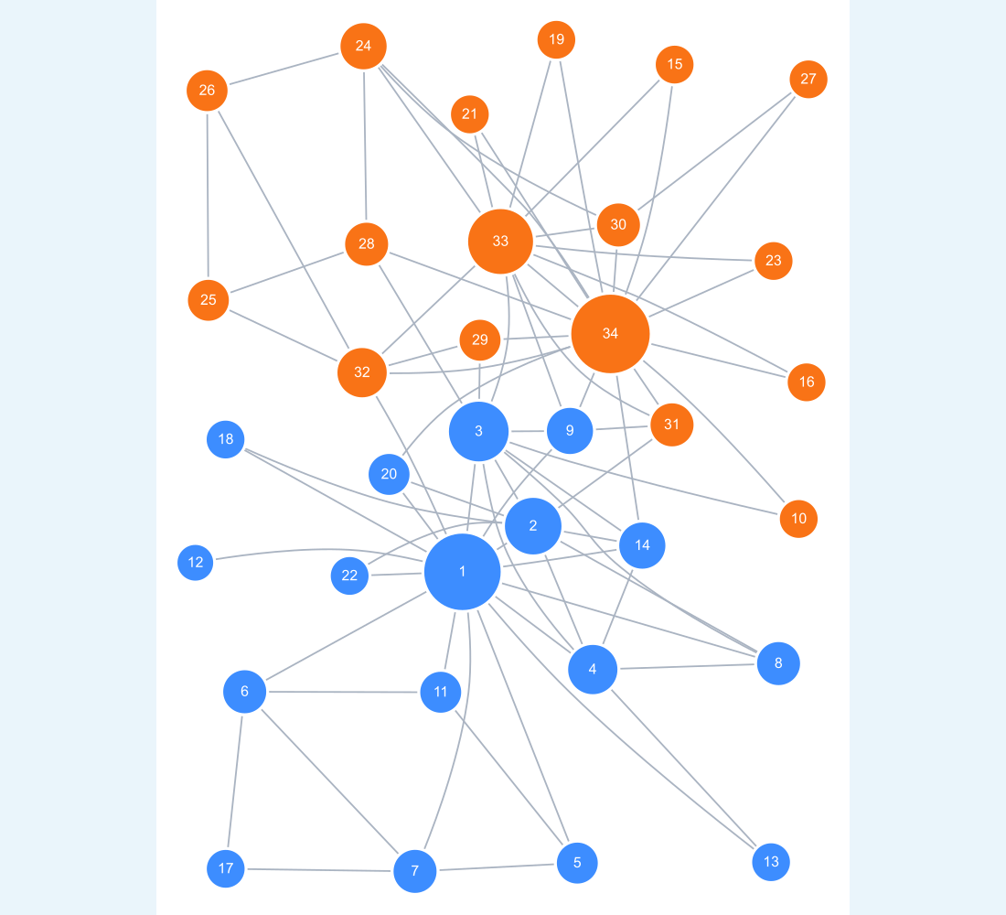
Çatışmadan önce ağ iki odağın çevresinde biçimlenmişti
34 üye ve 78 sosyal ilişki
Mavi: eğitmen tarafı
Turuncu: yönetici tarafı
Düğüm büyüklüğü bağlantı sayısını gösteriyor. En büyük iki odak, daha sonra ayrışan tarafların liderleri.
2
Notes:
Veri, Zachary'nin yaklaşık üç yıllık gözlemine dayanıyor. Düğümler üyeleri, kenarlar sosyal ilişkileri temsil ediyor. Burada renkler gerçek bölünme sonucunu gösteriyor. Görsel, liderler çevresindeki merkez-çevre yapısını ve taraflar arasında hâlâ köprü bağları bulunduğunu ilk bakışta gösteriyor.
[Sources]
- Zachary (1977), https://doi.org/10.1086/jar.33.4.3629752
- Executed project notebook; Graphviz rendering of the same 34-node, 78-edge data.

Slide 3
Analiz, ham ağdan doğrulanmış topluluk sonucuna üç adımda ilerledi
01 • MODEL
02 • ÖLÇ
03 • DOĞRULA
Yönsüz ve
ağırlıksız ağ
Yapı + merkezilik
Girvan-Newman
karşılaştırması
Düğümler üyeler; kenarlar gözlenen sosyal ilişkiler.
Yoğunluk, derece, kümelenme, yollar ve dört merkezilik.
İki topluluk gerçek ayrışmayla doğruluk, ARI ve NMI üzerinden eşleştirildi.
3
Notes:
İlk olarak ağın temsil biçimini sabitledim. İkinci adımda ders kapsamında istenen bütün ölçümleri ve merkezilikleri hesapladım. Son adımda algoritmanın ürettiği iki topluluğu gerçek kulüp bölünmesiyle nicel olarak karşılaştırdım. Notebook aynı akışı baştan sona yeniden üretir.
[Sources]
- Freeman (1978), https://doi.org/10.1016/0378-8733(78)90021-7
- Girvan & Newman (2002), https://doi.org/10.1073/pnas.122653799
- Executed project notebook.

Slide 4
Ağ seyrek, tek parça ve yerel olarak güçlü biçimde kümelenmiş
Tek bileşen • Ortalama en kısa yol 2,41 • Çap 5 • Derece uyumluluğu -0,476
34 / 78
0,139
0,571
DÜĞÜM / KENAR
YOĞUNLUK
ORT. KÜMELENME
Küçük ama gerçek
bir sosyal sistem
Mümkün bağların
%13,9'u gözlenmiş
Yerel arkadaş
çevreleri sıkı
4
Notes:
Zorunlu temel ölçümlerde ağın yoğunluğu 0,139. Buna karşılık ortalama kümelenme 0,571; yani ağın bütünü seyrek olsa da yerel çevreler sıkı. Bütün 34 üyenin tek bileşende bulunması, iki taraf arasında çatışma öncesinde yolların sürdüğünü gösteriyor. Ortalama iki üye birbirine 2,41 adım uzakta.
[Sources]
- Executed project notebook and results.json.
- Watts & Strogatz (1998), https://doi.org/10.1038/30918

Slide 5
Az sayıda merkez, çok sayıda düşük dereceli üyeyi bağlıyor
11 düğüm
Derecesi 2 olan üyeler çoğunlukta.
17 bağ
En yüksek derece düğüm 34'te.
-0,476
Yüksek dereceliler düşük derecelilere bağlanıyor.
5
Notes:
Derece dağılımı uzun sağ kuyruklu. Üyelerin çoğu iki, üç veya dört bağa sahipken yalnız birkaç düğüm ondan fazla bağ taşıyor. Bu durum iki lider çevresindeki merkez-çevre yapısını nicel olarak destekliyor. Negatif derece uyumluluğu da merkezlerin daha az bağlantılı çevre üyeleriyle bağ kurduğunu gösteriyor.
[Sources]
- Executed project notebook and node_metrics.csv.

Slide 6
Köprü rolü iki liderde yoğunlaşıyor
Normalize aradalık (%)
Aradalık, bir düğümün en kısa yollar üzerinde ne ölçüde aracı olduğunu gösterir.
0,905
1 & 34
Derece ↔ aradalık
Spearman rho
İki ana lider
ve köprü odağı
6
Notes:
Aradalık merkeziliği, köprü olma rolünü ölçüyor. Düğüm 1 açık ara ilk, düğüm 34 ikinci. Derece ile aradalık arasındaki Spearman ilişkisi 0,905 ve p değeri 0,001'den küçük. Yine de bu iki ölçü aynı değil: bağlantıların hangi gruplar arasında olduğu köprü rolünü değiştiriyor.
[Sources]
- Freeman (1978), https://doi.org/10.1016/0378-8733(78)90021-7
- Executed project notebook and top_nodes.csv.

Slide 7
Algoritma gerçek bölünmeyi yalnız iki üyede kaçırdı
Gerçek ayrışma
Etiket uyumu
Topluluk ayrımı
34 üyeden 32'si doğru tarafta sınıflandı.
Şansa göre düzeltilmiş güçlü eşleşme.
15 ve 19 üyeli iki yapısal grup.
DOĞRULUK
ARI
MODÜLERLİK
%94,1
0,772
0,348
7
Notes:
Girvan-Newman'ın ilk iki topluluklu çözümü 15 ve 19 kişilik gruplar üretti. Etiketleri gerçek taraflarla en iyi şekilde eşlediğimde doğruluk yüzde 94,1 oldu; yalnız iki üye farklı tarafta kaldı. ARI 0,772 ve modülerlik 0,348. Önemli olan, iki grubun derece dağılımları farklı değilken bağlantı örüntüsünün ayrışmayı taşıması.
[Sources]
- Girvan & Newman (2002), https://doi.org/10.1073/pnas.122653799
- Executed project notebook and results.json.

Slide 8
Bulgular güçlü; yorumun sınırları da açık
Yapısal ders
Toplumsal anlam
Bağların kime yöneldiği, bağlantı sayısından daha açıklayıcı.
Bölünme bir anda oluşmadı; önceden var olan sınırları izledi.
Sınırlılık
Sonraki adım
34 kişilik tek ve ağırlıksız bir ağ genellenemez.
Zamansal/ağırlıklı veri ve Louvain-Leiden karşılaştırması.
8
Notes:
Sonuçlar özgün çalışma ve topluluk literatürüyle uyumlu. Ancak örneklem küçük, ilişkiler ağırlıksız ve ağ statik. Bu nedenle p değerlerini geniş topluluklara genellemiyorum. Gelecekte ağırlıklı ve zamansal veriyle, farklı topluluk algoritmaları ve derece-koruyan rastgele ağlarla sonuçlar sınanabilir.
[Sources]
- Zachary (1977), https://doi.org/10.1086/jar.33.4.3629752
- Fortunato (2010), https://doi.org/10.1016/j.physrep.2009.11.002
- Executed project report.

Slide 9
Canlı demo, rapordaki her sonucu notebook'ta yeniden üretiyor
01 • YÜKLE
02 • HESAPLA
03 • DOĞRULA
Ağı kur
Ölçümleri üret
Toplulukları karşılaştır
karate_club_graph()
34 düğüm, 78 kenar
Yoğunluk, kümelenme,
merkezilik ve yollar
Girvan-Newman,
doğruluk, ARI ve NMI
9
Notes:
Demo sırasında önce veri hücresini çalıştırıp ağın tipini ve boyutunu göstereceğim. Ardından özet ölçümler ve merkezilik tablosunu üreteceğim. Son olarak Girvan-Newman hücresini çalıştırıp iki yanlış sınıflanan üyeyi göstereceğim. Notebook tüm çıktıları CSV ve GraphML olarak da dışa aktarıyor.
[Sources]
- Executed project notebook projekod_221101045_baris_emre_ahi.ipynb.
- Hagberg, Schult & Swart (2008), NetworkX.

Slide 10
SONUÇ
Yaklaşan bölünme,
bağlantı örüntüsünde
önceden görünüyordu.
Ağ yapısı → köprü roller → %94,1 topluluk uyumu
Notes:
Tek cümlelik sonuç şu: Kulübün daha sonra yaşayacağı bölünme, çatışma öncesi sosyal bağların yapısında büyük ölçüde görünüyordu. Temel ölçümler, merkezilikler ve topluluk doğrulaması aynı sonuca ulaşıyor.
[Sources]
- Zachary (1977), https://doi.org/10.1086/jar.33.4.3629752
- Executed project notebook and report.

